Slide 1



订单管理发货以及客服设置
Notes:
大家好，今天课程是订单管理发货及客服设置，课程会分成两个小节

Slide 2
1
物流设置
Contents
2
订单状态
3
发货操作
4
打包教程
Notes:
第一节我们主要讲4个模块分别是物流设置、订单状态、发货操作以及打包教程

Slide 3
Contents
5
买家延长收货时间
6
退货退款
7
议价操作及评价管理
Notes:
第二节我们主要讲4个模块分别是买家延长收货时间、退货退款、议价操作评价管理以及客服自动回复

Slide 4
PART 1
1
物流设置
Notes:
我们首先来看平台物流设置

Slide 5
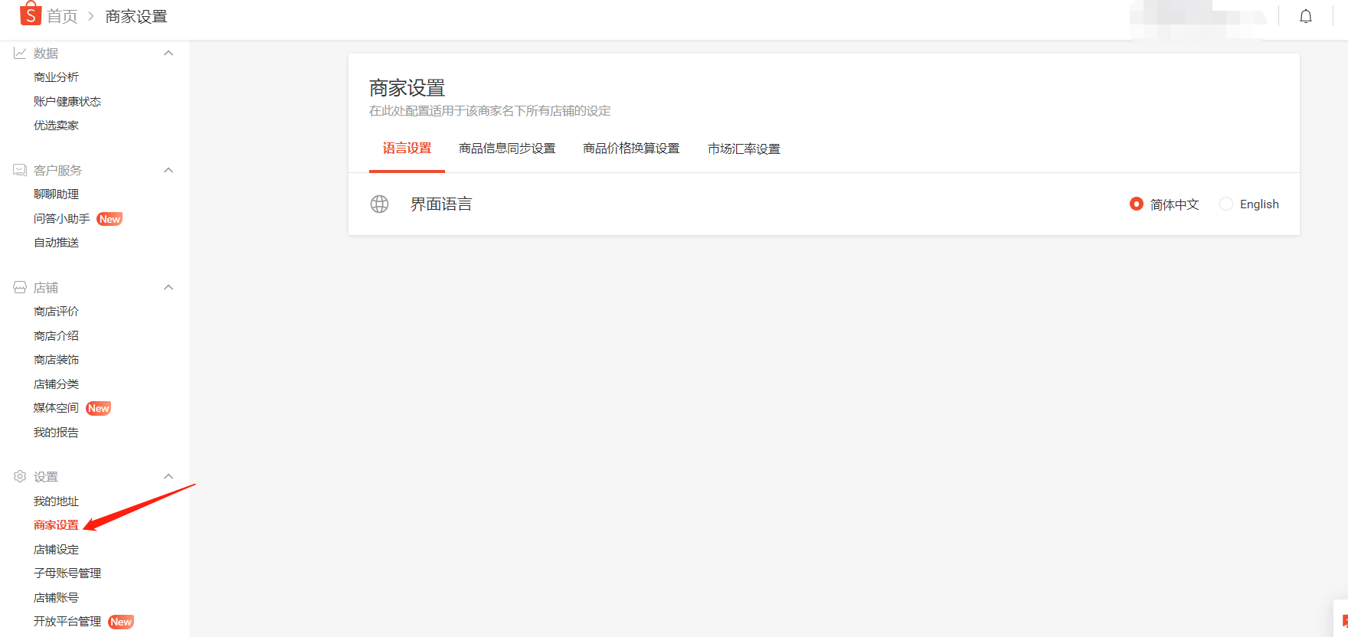
语言更换与选择
1由卖家中心进入设置，进入【商家设置】，在【语言设置】 选择语言
卖家中心
3
Notes:
首先我们可以先去卖家中心后台将语言改成中文以便于操作，由Seller Center进入设置，然后点击Basic Settings，就可以进行语言设置

Slide 6
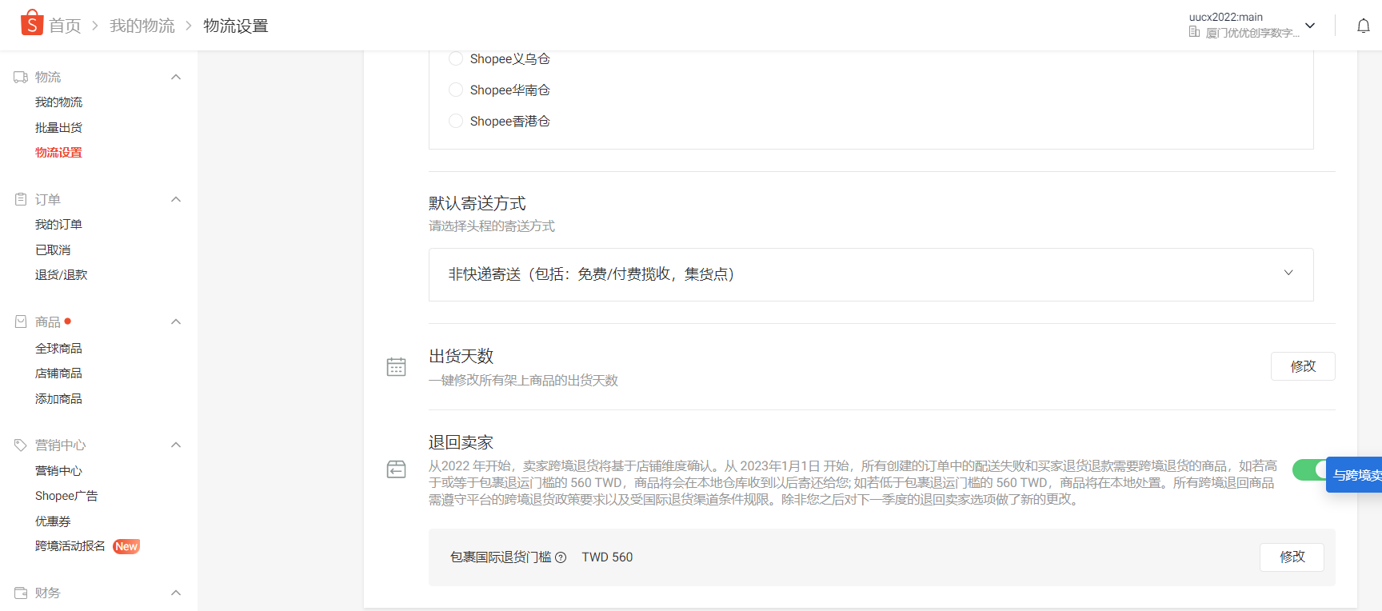
物流设置（非台湾站点）
1. 从Seller Center中【物流】进入【物流设置】，开启Standard Delivery(SLS) ，
2. 点击【 Edit 】设置出货天数，默认为3个工作日(现货模式）或者设置出货天数5-10个工作日（预售模式）
重点注意：物流设置中该物流渠道打开不代表商品的物流渠道打开，您还需要在所有的商品详情页面打开该物流渠道，不然买家下单时还是无法选择该物流渠道。
Notes:
•我们来看下物流设置，平台默认开启Standard delivery，也就是我们平台的自有物流SLS。
•这里需要注意的是，您物流设置中该物流渠道打开不代表你的商品的物流渠道就打开了，您还需要在所有的商品详情页面打开该物流渠道，不然买家下单时还是无法选择该物流渠道。
•然后下方的就是商品的出货天数，平台默认为2个工作日。需要注意的是，出货天数只能设置2个工作日或者5-10个工作日，不能设置3，4，5个或者10以上工作日。

Slide 7
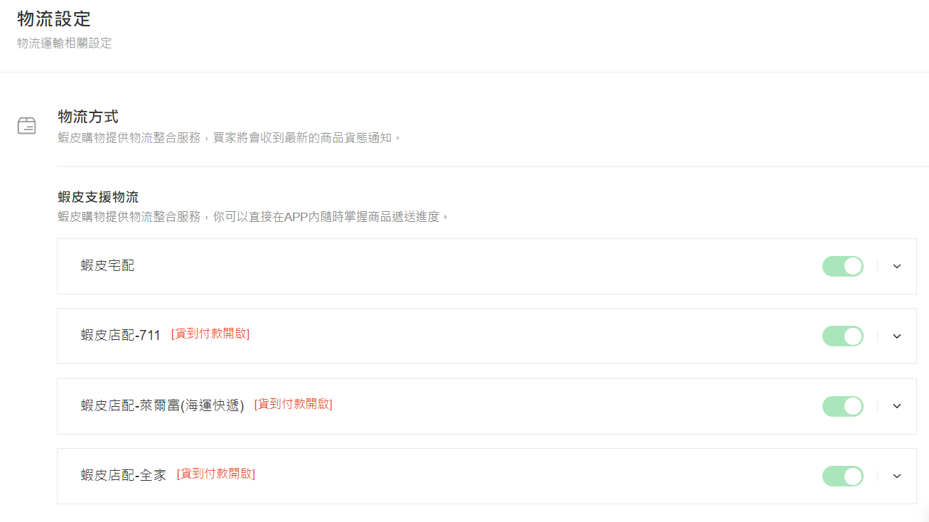
物流设置（台湾站点）
1. 从Seller Center中【商店设定】进入【物流中心】
2. 平台默认开启虾皮宅配、虾皮店配-711、虾皮店配-全家、虾皮店配-莱尔富
3. 点击【 Edit 】设置出货天数，默认为3个工作日(现货模式）或者设置出货天数5-10个工作日（预售模式）
重点注意：物流设置中该物流渠道打开不代表商品的物流渠道打开，您还需要在所有的商品详情页面打开该物流渠道，不然买家下单时还是无法选择该物流渠道。
Notes:
接下来我们看下台湾站物流设置。平台默认开启虾皮宅配、虾皮店配711、虾皮店配-全家、莱尔富，这里需要注意的是，台湾商品的出货天数平台默认为3个工作日。

Slide 8
DTS设置
DTS：备货时间/出货天数（只计算工作日），指的是从买家付款后的第二天起（后台生成了“待发货”状态的订单），到货物到仓被扫描（货态变为“运送中”）的这段时间。
现货模式：DTS默认是3个工作日
预售模式：DTS可以设置为5-10个工作日，每个站点对店铺预售商品的数量有限制，尽量不选择预售模式
新未完成订单率和迟发货率政策（2021年1月18日生效）
DTS设置 | 站点 | 迟发货计算逻辑 (首公里/到仓扫描) | 自动取消订单计算逻辑 （点击发货） | 自动取消订单计算逻辑 (到仓扫描)
3/5-10 | 非巴西站点 | DTS （工作日） | DTS (工作日) | DTS (工作日) +3(自然日)
 | 巴西站点 | DTS（工作日）+1个自然日 | DTS（工作日）+1个自然日
原未完成订单率和迟发货率政策
DTS设置 | 迟发货计算逻辑 (到仓扫描) | 自动取消订单计算逻辑 （点击发货） | 自动取消订单计算逻辑 (到仓扫描)
2天 及5-10天 | DTS (工作日) +2 (自然日) | DTS (工作日) +1 (自然日) | DTS (工作日) +4 (自然日)
Notes:
我们来看一下DTS设置，DTS指的是备货时间/出货天数（只计算工作日），指的是从买家付款后的第二天起（后台生成了“待发货”状态的订单），到货物到仓被扫描（货态变为“运送中”）的这段时间。
现货模式：非台湾站点DTS默认是2个工作日，台湾站点DTS默认3个工作日
预售模式：5-10个工作日，每个站点对店铺预售商品的数量有限制，尽量不选择预售模式
接下来我们看一下订单被平台计入迟发货和会被系统自动取消的逻辑，系统自动取消分两种情况，如果您在后台没点击出货，DTS+1个自然日之后还未发货的订单会被系统取消，所以各位卖家一定订单生成及时在后台点击发货！
如果您已发货，订单在DTS+2个自然日没被仓库扫描将会被计入迟发货，如果您的订单+4个自然日没被仓库扫描将会被系统自动取消订单。

Slide 9
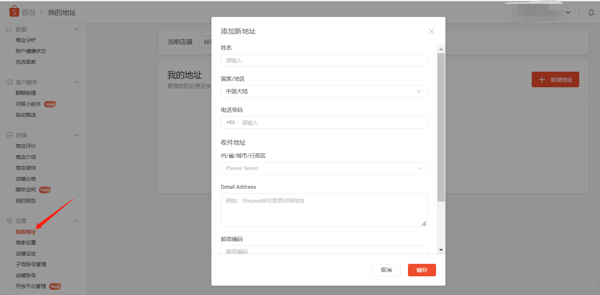
退货地址设定
1、填写入口：“设置”--“我的地址”--“修改/新增地址”---设置为卖家退货地址
2、请填写姓名/公司名称、Country/Region、电话号码、收件地址（省、市、区、邮政编码）（均为必填项！），避免因缺少退货地址无法正常退件，而被仓库销毁。
卖家中心
1
2
3
Notes:
说完DTS设置，我们来看一下退货地址设定
1、填写入口：“卖场设置”--“我的地址”--“修改/新增地址”---设置为卖家退货地址
2、各位卖家请填写姓名/公司名称、Country/Region、电话号码、收件地址（省、市、区、邮政编码）（均为必填项！），避免因缺少退货地址无法正常退件，而被仓库销毁。
退货地址设定非常重要，因为Shopee 平台所有站点卖家异常件退货地址均将直接从卖家中心获取，未在卖家后台登记退货地址，则默认销毁。所有新店铺，都必须按要求在卖家后台登记退货地址！

Slide 10
PART 2
2
订单状态
Notes:
讲完物流设置，我们开始讲订单状态

Slide 11
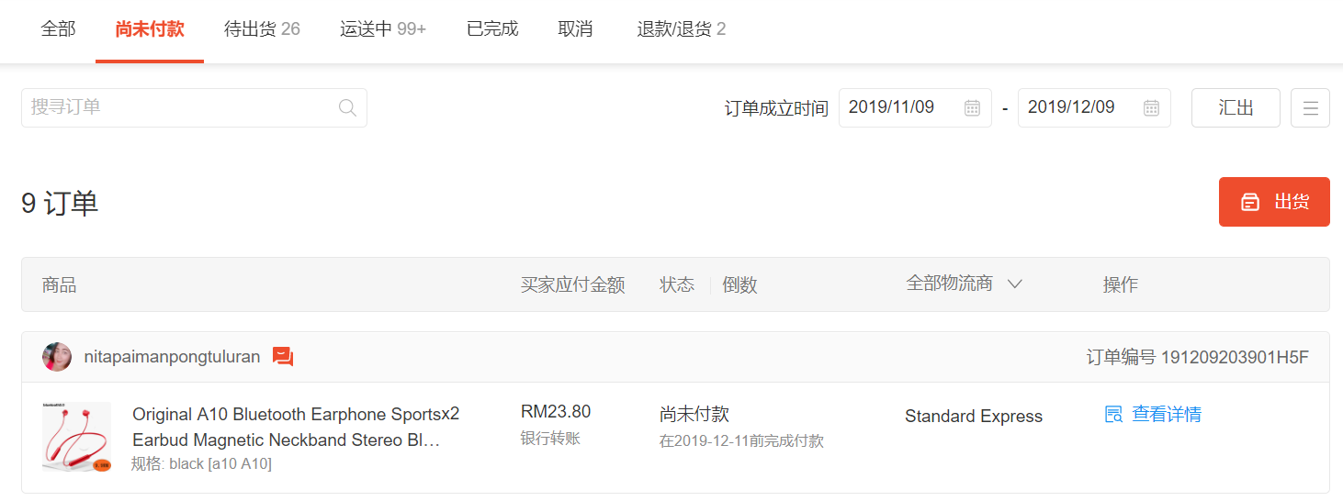
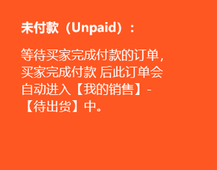
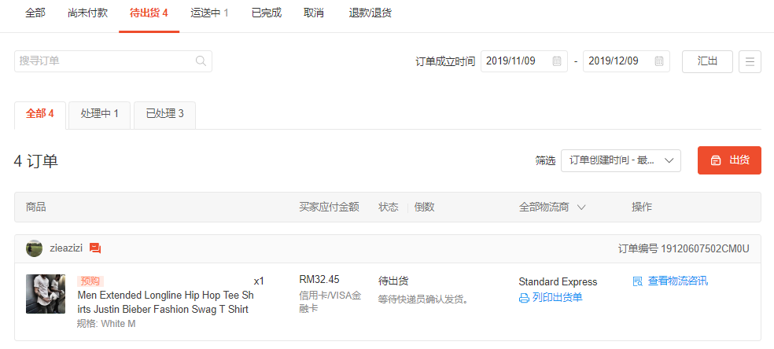
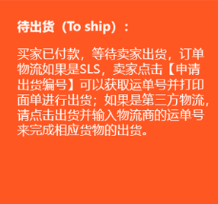
订单状态
1
2
Notes:
Shopee后台的订单有以下六种状态，所有状态下的订单都可通过订单编号搜索，还可以设置订单创建时间选择特定时间段的订单进行查看，也可以导出订单详情进行查看。
第一种未付款订单：买家下单后还未完成付款的订单；第二种 第三种 第四种 第五种 第六种

Slide 12
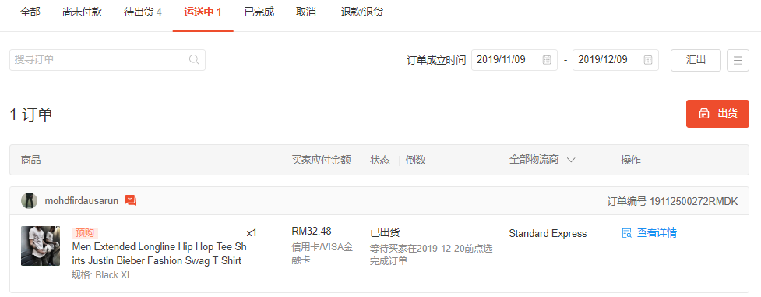
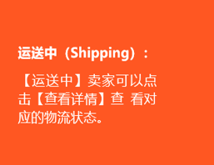

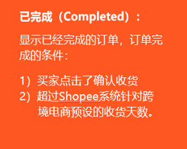
订单状态
3
4

Slide 13
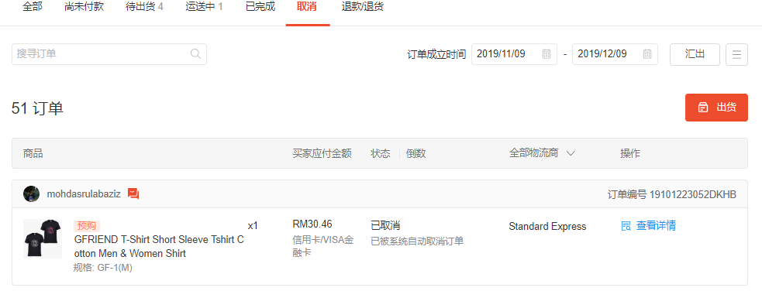
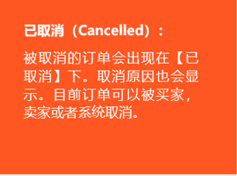
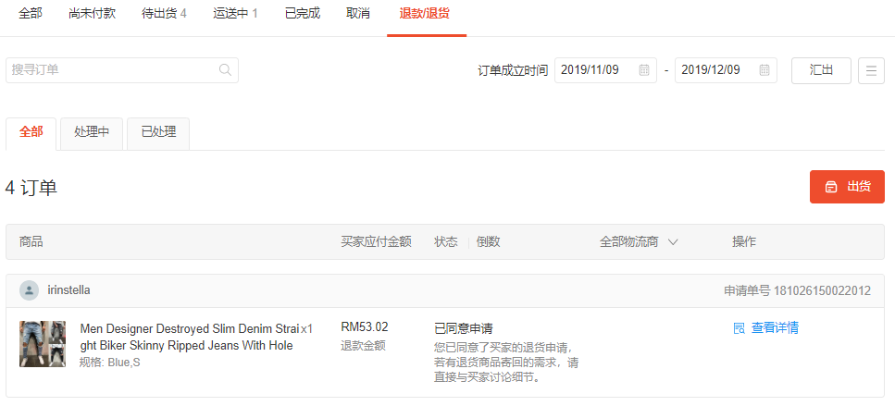
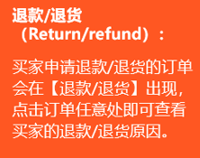
订单状态
5
6
Notes:
keng

Slide 14
PART 3
3
发货操作
Notes:
说完订单状态，我们来看一下发货操作。发货操作分成单一发货和批量发货两种操作，我们首先来看单一发货

Slide 15
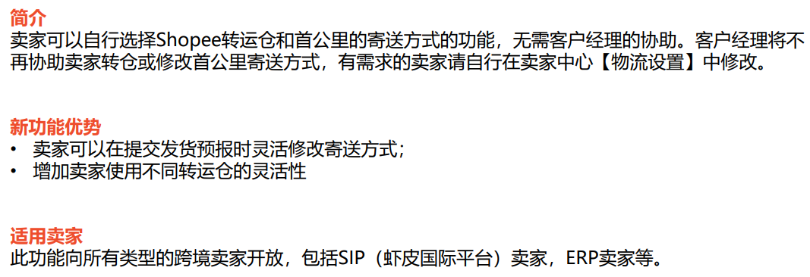
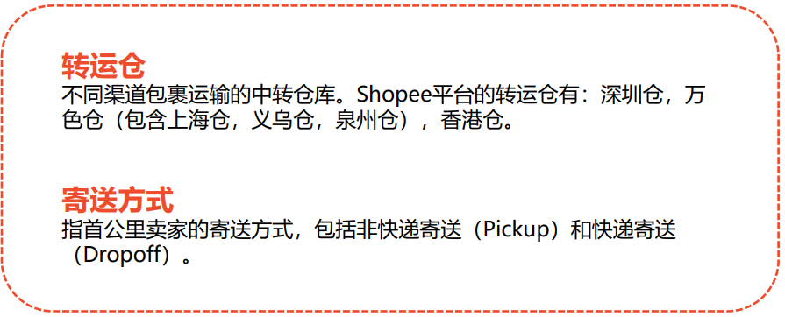
一、卖家自选转运仓和寄送方式功能
Notes:
SLS单一发货第一步在【待出货】 页面【处理中】订单中点击“申请出货编号”，第二步点击【列印出货单】，下载相应的pdf文件并按要求打印面单（使用10*10热敏纸进行打印）。注意，请在DTS+1天内点击申请出货编码

Slide 16
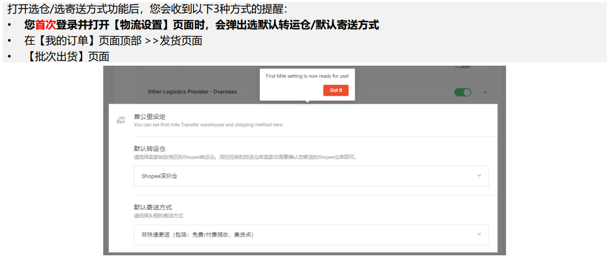
提醒设置默认仓/寄送方式界面
Notes:
SLS单一发货第一步在【待出货】 页面【处理中】订单中点击“申请出货编号”，第二步点击【列印出货单】，下载相应的pdf文件并按要求打印面单（使用10*10热敏纸进行打印）。注意，请在DTS+1天内点击申请出货编码

Slide 17
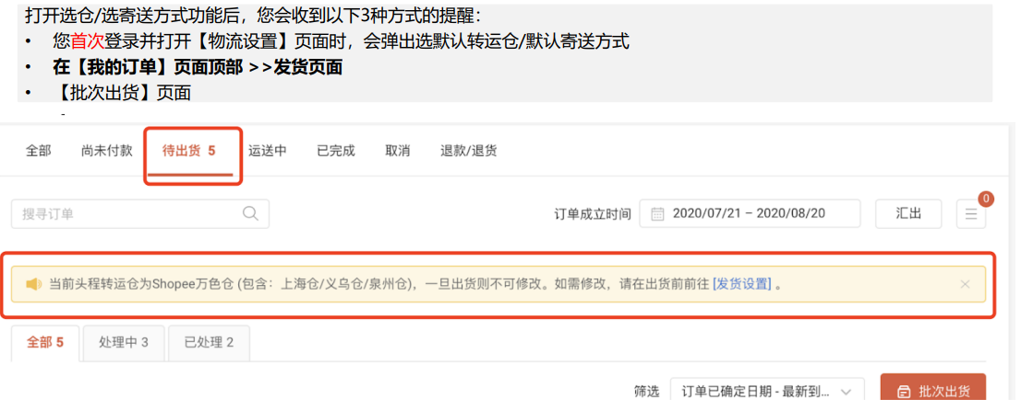
提醒设置默认仓/寄送方式界面
Notes:
SLS单一发货第一步在【待出货】 页面【处理中】订单中点击“申请出货编号”，第二步点击【列印出货单】，下载相应的pdf文件并按要求打印面单（使用10*10热敏纸进行打印）。注意，请在DTS+1天内点击申请出货编码

Slide 18
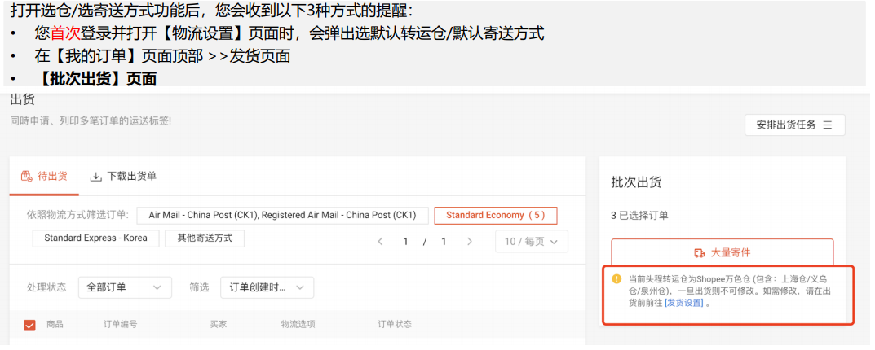
提醒设置默认仓/寄送方式界面
Notes:
SLS单一发货第一步在【待出货】 页面【处理中】订单中点击“申请出货编号”，第二步点击【列印出货单】，下载相应的pdf文件并按要求打印面单（使用10*10热敏纸进行打印）。注意，请在DTS+1天内点击申请出货编码

Slide 19
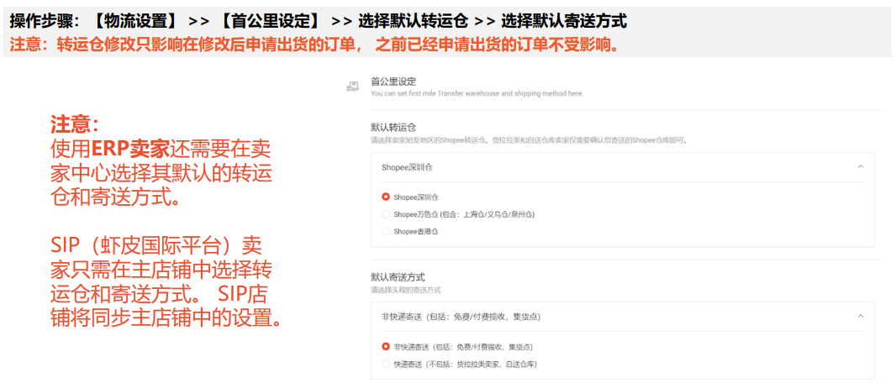
设置转运仓和寄送方式
Notes:
SLS单一发货第一步在【待出货】 页面【处理中】订单中点击“申请出货编号”，第二步点击【列印出货单】，下载相应的pdf文件并按要求打印面单（使用10*10热敏纸进行打印）。注意，请在DTS+1天内点击申请出货编码

Slide 20
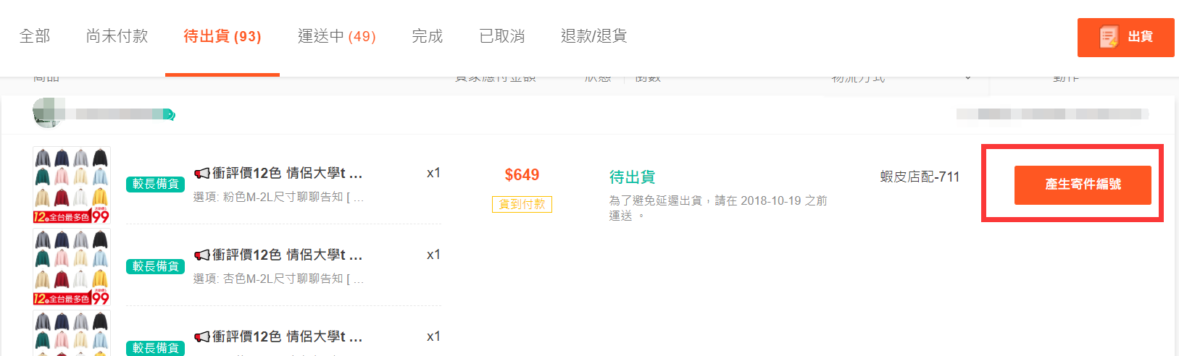
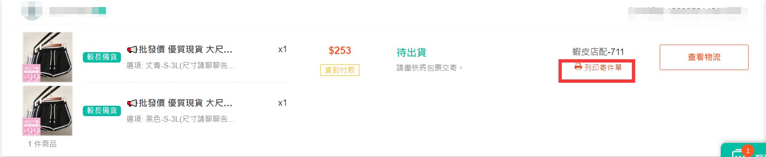
二、申请出货编号——单一订单发货打单具体操作（SLS物流）
1、在【待出货】 页面【处理中】订单中点击“产生寄件编号”
2 、点击【列印出货单】，下载相应的pdf文件并按要求打印面单（使用10*10热敏纸进行打印）
并将面单贴在对应的包裹上
*注意，非巴西站点请在DTS时效内点击申请出货编码，巴西站点需要在DTS（工作日）+1个自然日点击申请出货编码；
1
2
2
Notes:
SLS单一发货第一步在【待出货】 页面【处理中】订单中点击“申请出货编号”，第二步点击【列印出货单】，下载相应的pdf文件并按要求打印面单（使用10*10热敏纸进行打印）。注意，请在DTS+1天内点击申请出货编码

Slide 21
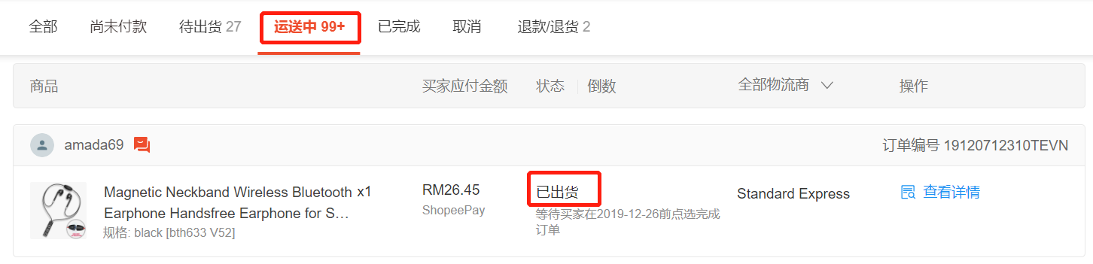
二、申请出货编号——单一订单发货打单具体操作（SLS物流）
3、卖家将货物按打包要求进行打包，将货物寄往相应的仓库，仓库收到货物后扫描面单，货物状态会由【待出货】变为【 已出货】，即可完成发货
Notes:
第三步卖家将货物按打包要求进行打包，将货物寄往相应的仓库，仓库收到货物后扫描面单，货物状态会由【待出货】变为【 已出货】

Slide 22
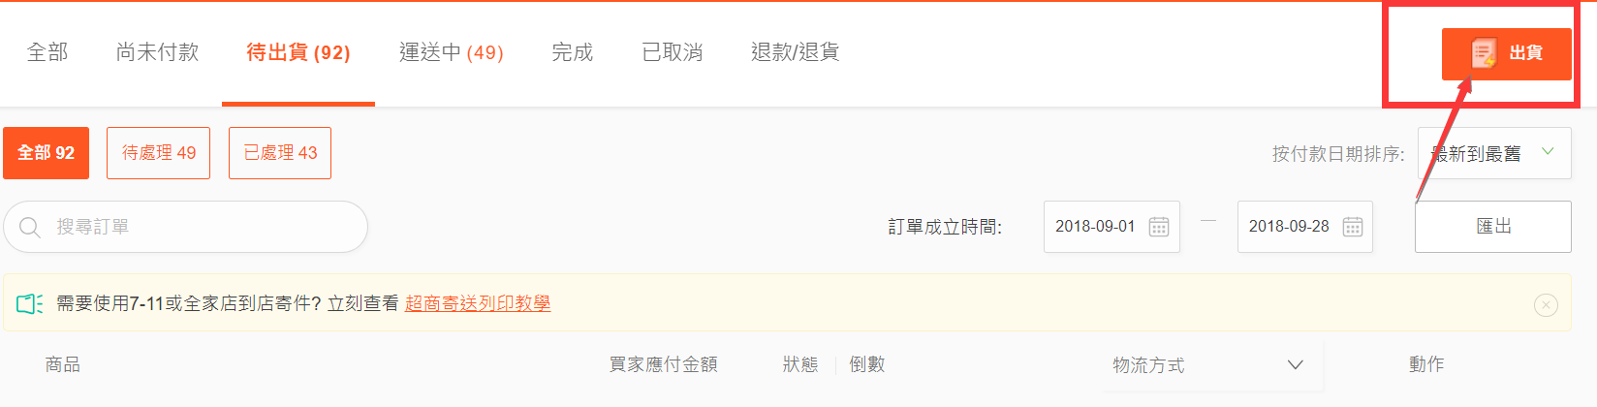
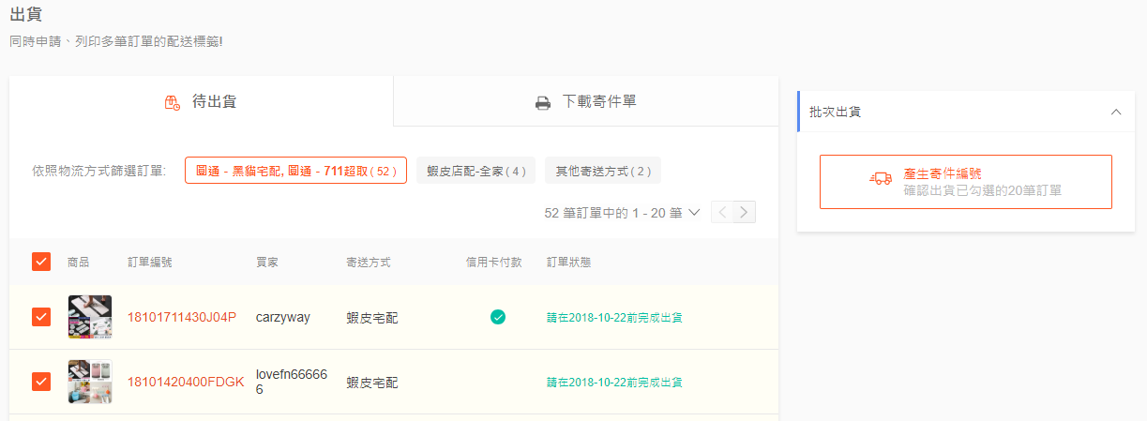
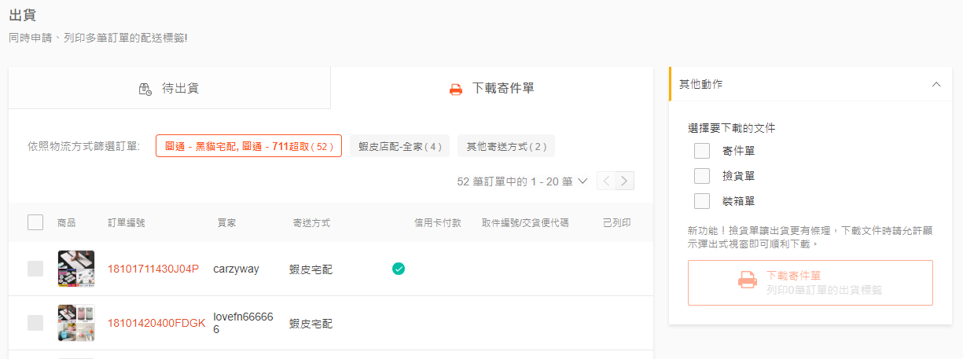
二、申请出货编号——批量订单发货具体操作（SLS物流）
1
批量订单的发货
1
在【待出货】 页面右上角选择“出货”。
2
2
待出货页面，勾选订单，批量产生寄件编号。
3
下载寄件单页面，勾选订单，下载寄件单。
4
如有需要可以同时下载捡货单，装箱单。
5
成功出货。
4
3

Slide 23
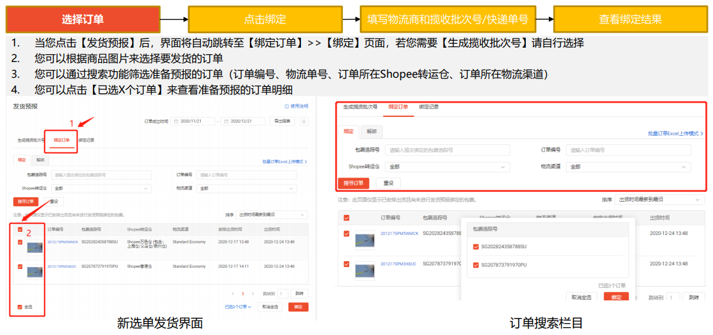
三、卖家操作发货预报功能
Notes:
SLS单一发货第一步在【待出货】 页面【处理中】订单中点击“申请出货编号”，第二步点击【列印出货单】，下载相应的pdf文件并按要求打印面单（使用10*10热敏纸进行打印）。注意，请在DTS+1天内点击申请出货编码

Slide 24
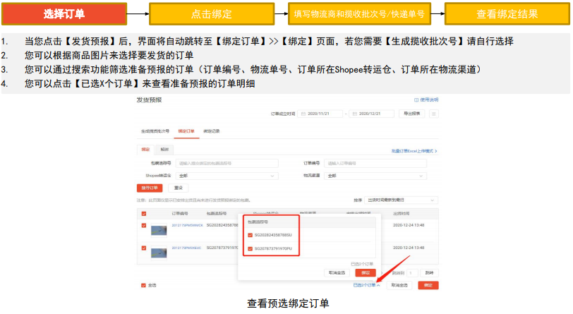
三、卖家操作发货预报功能
Notes:
SLS单一发货第一步在【待出货】 页面【处理中】订单中点击“申请出货编号”，第二步点击【列印出货单】，下载相应的pdf文件并按要求打印面单（使用10*10热敏纸进行打印）。注意，请在DTS+1天内点击申请出货编码

Slide 25
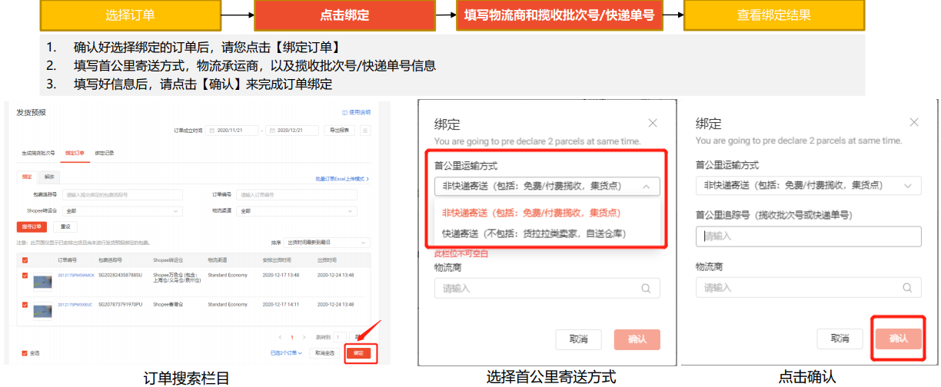
三、卖家操作发货预报功能
Notes:
SLS单一发货第一步在【待出货】 页面【处理中】订单中点击“申请出货编号”，第二步点击【列印出货单】，下载相应的pdf文件并按要求打印面单（使用10*10热敏纸进行打印）。注意，请在DTS+1天内点击申请出货编码

Slide 26
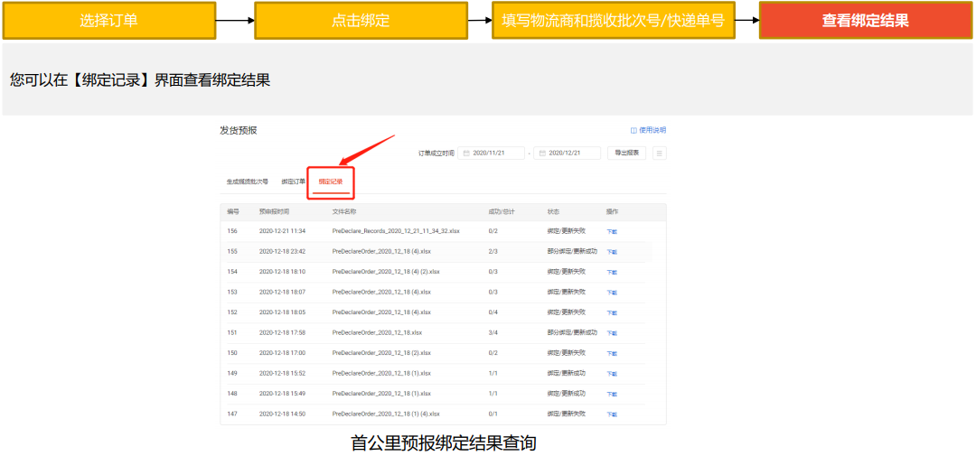
三、卖家操作发货预报功能
Notes:
SLS单一发货第一步在【待出货】 页面【处理中】订单中点击“申请出货编号”，第二步点击【列印出货单】，下载相应的pdf文件并按要求打印面单（使用10*10热敏纸进行打印）。注意，请在DTS+1天内点击申请出货编码

Slide 27
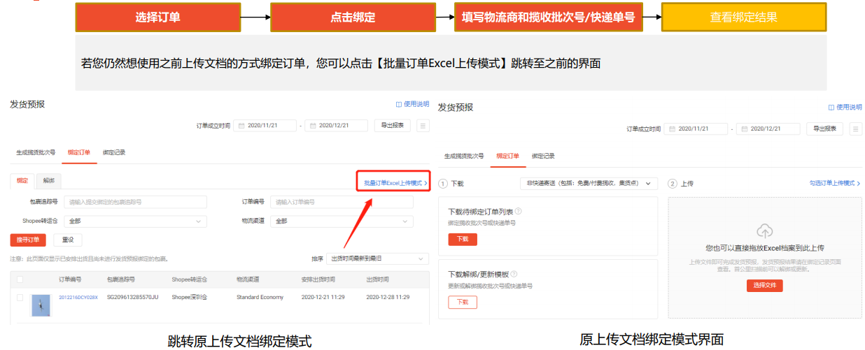
三、卖家操作发货预报功能
Notes:
SLS单一发货第一步在【待出货】 页面【处理中】订单中点击“申请出货编号”，第二步点击【列印出货单】，下载相应的pdf文件并按要求打印面单（使用10*10热敏纸进行打印）。注意，请在DTS+1天内点击申请出货编码

Slide 28
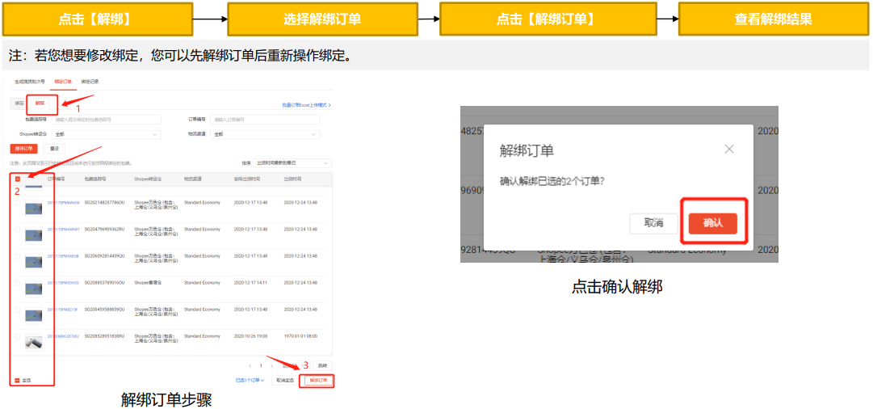
三、卖家操作发货预报功能
Notes:
SLS单一发货第一步在【待出货】 页面【处理中】订单中点击“申请出货编号”，第二步点击【列印出货单】，下载相应的pdf文件并按要求打印面单（使用10*10热敏纸进行打印）。注意，请在DTS+1天内点击申请出货编码

Slide 29

2
三、卖家操作发货预报功能
首公里追踪将物流信息更新时间提前。当卖家将包裹从卖家仓库发出后，订单物流信息更新为“包裹由海外卖家向虾皮海外物流中心配送中/Your parcel is shipped from the seller to our overseas sorting center”。
不同卖家类型更新时间点分别为：①非快递卖家：揽收司机/集货点扫描由卖家生成的揽货批次号时
②快递卖家：第三方快递商扫描国内快递单号时
QA问答：
Q: 我可以在ERP中更改转运仓和寄送方式设置吗？
A: 您无法在ERP中更改转运仓，但在订单预报时可以选择不同的寄送方式。
您只能在卖家中 心【物流设置】修改转运仓。
Q: 如果我没有设置默认的转运仓和寄送方式会怎样？
A: 如果您没有设置默认的转运仓和寄送方式，则无法安排装运或预报。
您需要登录卖家中 心后台设置默认的转运仓和寄送方式。
首公里追踪功能操作指引
选仓/寄送方式
打单
发货预报
点击扫描进入

Slide 30
PART 4
4
打包教程
Notes:
讲完发货操作，我们开始讲打包教程

Slide 31
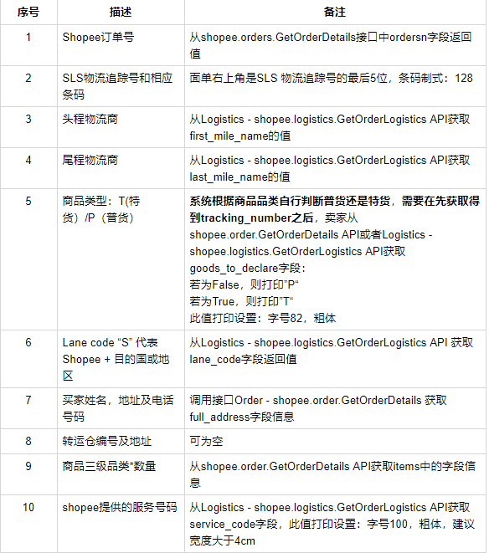
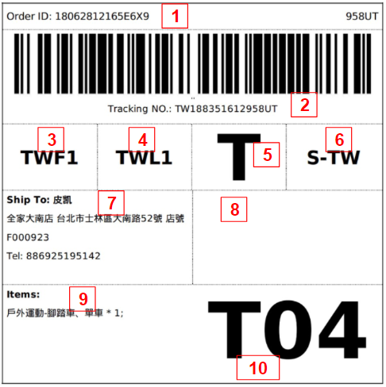
一、面单打印
提示：
建议用热敏纸机打印快递面单；
打印设置中勾选“适应边框”；
面单大小（最小）：10cm*10cm;
微信扫一扫条形码，显示条形码界面即为可扫描订单
*注意跟踪号+条码（不能折叠，不能太小，要清晰可扫描）、站点代码、渠道代码、普货/特货标识/特货标识
台湾站点面单示例
Notes:
我们首先来看面单打印要求
1、用热敏纸机打印快递面单 2、面单大小10cm*10cm
然后来讲解一下SLS标签包含内容，
第一个是SLS的跟踪号和条码，建议卖家在打印之后先用微信中扫描二维码功能扫一下条形码，结果如右图即为可扫描订单
接下来我们看下图中条形码下方从左到右子母代码
MYF1是Shopee的头程物流商，也非常重要，面单上必须要有。
MYL1的是Shopee的尾程物流。
T的意思就是特货，P的意思就是普货，这个是平台根据你们订单中的商品类别来区分的，卖家不需要自行区分。
S-MY01的意思是指Shopee加目的地国家。
最后右下角的SHF指的就是渠道代码
以上信息缺一不可，面单上都需要有这些信息才能进行发货。

Slide 32
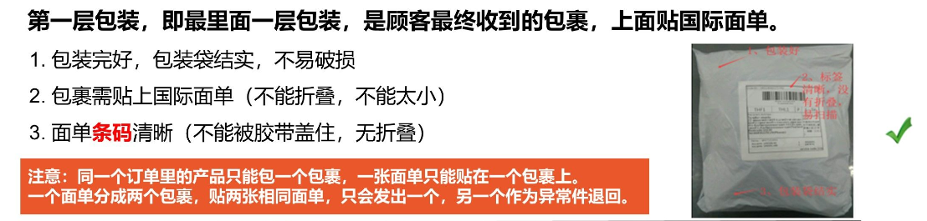
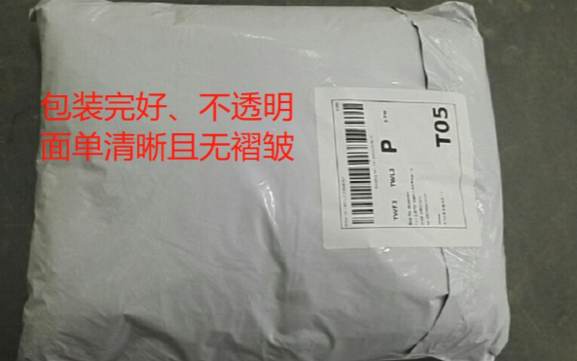

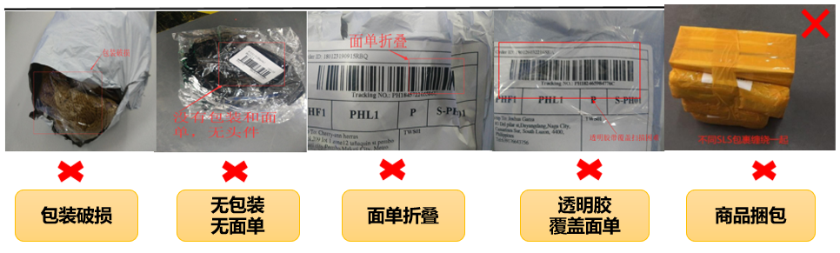
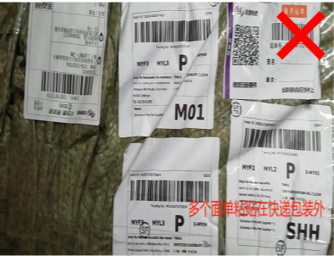
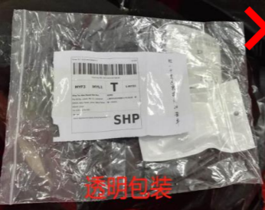

二、打包规范
不同SLS包裹缠绕一起
SLS面单与快递面单贴同层包裹上
透明包装
Notes:
我们再来继续看下SLS仓库的打包规范。第一层包装,即最里面一层包装，是顾客最终受到的包裹，上面贴国际面单。
第一层包装正确打包规范1、包装完好，包装袋结实，不易破损 2、包裹需贴上国际面单（不能折叠，不能太小）
3、面单条码清晰（不能被胶带盖住，无折叠）
我们再来看下图中7种打包错误操作，一包装破损，二五无包装无面单，三面单折叠，四透明胶覆盖面单，五不同SLS包裹缠绕一起，六SLS面单与快递面单贴同层包裹上，七使用透明包装。以上7种错误操作将会导致您的包裹无法被仓库扫面作为异常件退回或者是销毁。

Slide 33

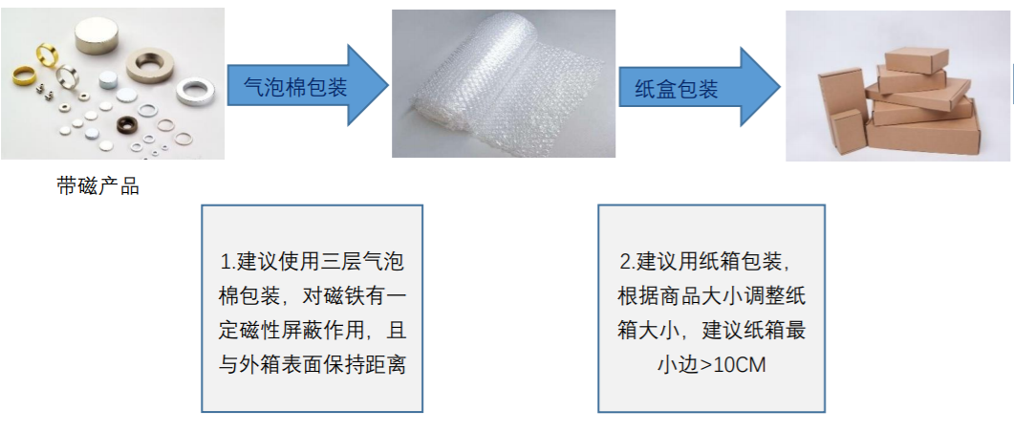
三、打包规范-带磁类产品
带磁类产品包装请卖家参照以下步骤，请勿直接用塑料膜及快递袋包装；如果没有妥善包装即发运到 Shopee 转运仓，因磁力较强会对航空飞行或其他货物造成影响，则会被判定为违禁品B类无法发往目的地。
SLS面单
Notes:
如果您的商品是带磁类商品请按照以下步骤进行第一层打包，请勿请勿直接用塑料膜及快递袋包装；如果没有妥善包装即发运到 Shopee 转运仓，因磁力较强会对航空飞行或其他货物造成影响，则会被判定为违禁品B类无法发往目的地。建议使用三层气泡棉包装商品，然后再放进纸箱贴上SLS面单，建议纸箱最小边＞10CM.

Slide 34

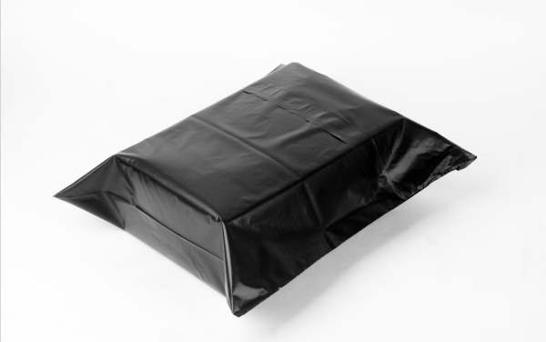
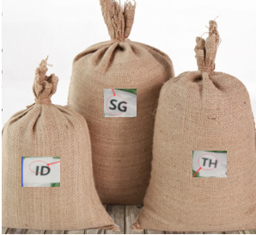
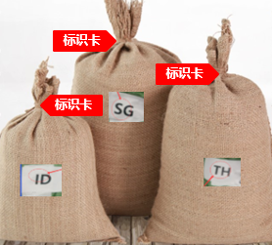
四、打包规范
1、第二层打包：只有一个站点的包裹，就装进一个运输袋（邮包袋/编织袋/纸箱等），在袋口系标识卡（下页如何制作），仓库拆开外面一层袋子，里面是同一个站点的包裹
2、第三层打包：多个站点包裹一起寄（如马来，新加坡，印尼，泰国的一起寄），需注意：先将同一个站点的包裹装进一个运输袋里，标注对应的站点代码（如图中） SG(新加坡)/MY(马来)/ID(印尼)/PH(菲律宾)/TH(泰国)/TW(台湾站点)/VN（越南），再将不同站点的运输袋装进一个大运输袋里
3、最外层运输袋上贴上寄往国内中转仓的物流快递单，写好寄件地址寄往Shopee转运仓
第一层包装
第二层包装（单个站点）
第三层包装（多个站点）
SLS面单
标识卡
标识卡
标识卡
SLS面单
磁类产品
Notes:
进行完第一层打包后，只有一个站点的包裹，就装进一个运输袋（邮包袋/编织袋/纸箱等），在袋口系标识卡（下页如何制作），仓库拆开外面一层袋子，里面是同一个站点的包裹。
如果多个站点包裹一起寄（如马来，新加坡，印尼，泰国的一起寄），需注意：先将同一个站点的包裹装进一个运输袋里，标注对应的站点代码（如图中） SG(新加坡)/MY(马来)/ID(印尼)/PH(菲律宾)/TH(泰国)/TW(台湾)/VN（越南），再将不同站点的运输袋装进一个大运输袋里。
最后在最外层运输袋上贴上寄往国内中转仓的物流快递单，写好寄件地址寄往Shopee转运仓

Slide 35
2
五、打包规范-标识卡制作
标识卡
袋口标识卡规格：10*10CM
内容：卖家公司名、发货站点英文缩写、包裹内件数、万色后台注册账号（华东仓）、商品重量（华东仓）
各站点英文缩写：SG(新加坡)/MY(马来)/ID(印尼)/PH(菲律宾)/TH(泰国)/TW(台湾站点) )/VN（越南）
*禁止使用废弃或正常 SLS 面单当标签使用，易导致整包当一票发出。
深圳仓标识卡
公司全名
发货站点 英文缩写
包裹内件数
华东仓（上海/泉州/义乌）标识卡
商户ID | 万色后台注册账号
公司全名
发货站点 英文缩写
包裹内件数
商品重量
Notes:
上页ppt中有提到标识卡，标识卡非常重要，标识卡制作分为两种，第一种是深圳仓标识卡，第二种是华东仓标识卡。深圳仓标识卡需要信息是公司全名、发货站点英文缩写、包裹内件数。
华东仓标识卡需要信息是商户ID（万色后台注册账号）、公司全名、发货站点英文缩写、包裹内件数、商品重量
标识卡规格：10*10CM，可以使用白纸
需要注意的是禁止使用废弃或正常 SLS 面单当标签使用，易导致整包当一票发出。

Slide 36
2
七、常见物流发货问题（1）
1、一个订单不同商品对应的发货天数也不同，按照哪个算发货时间？
此类订单的发货时间会按照产品备货时间最长的天数来计算，包含预售和非预售商品
2、同一个买家的不同订单可以合并为一个包裹一起发货吗？
不可以，一个订单号对应一个物流单号，如果两个订单合并为一个包裹进行发货，会导致其中一单缺失物流信息，会被系统视为未发货。
3、为什么无法申请出货单号？
①没有设置物流方式
②订单当中的产品为禁售类目
③单个订单不得超过相应的金额，例如台湾站点店配包裹总价值不得超过20000NTD
④如果均不属于以上原因造成的，则可能是由于系统原因造成，请联系经理协助处理
Notes:
说完打包发货操作，我们来看一下常见物流发货问题

Slide 37
2
七、常见物流发货问题（2）
3、准备发货，买家说要修改联系人/地址/物流方式/金额，怎么办？
不可以，目前出单后，没有办法修改订单的任何信息，如需更改，请联系买家取消订单重新下单。
•特殊情况：台湾站点包裹在物流途中，【门市关转】，需买家联系台湾站点客服解决。
4、订单为什么运输途中被取消？
①商品超材 ②超时未被仓库扫描到 ③运输违禁品或者空包 ④卖家取消订单
6、为什么暂无可用的寄送方式？
①关闭了物流方式 ②商品上架时规格填写有误

Slide 38
八、异常件定义以及处理方式
1.仓库拆开外层运输袋，里面的小包裹包装问题
A.没贴国际面单（无头件）
B.包装破损
2.小包裹的，面单问题
C.条码和字体不清晰
D.条形码打印太小，扫描不出
E. 条码和字体不清晰
3.一个面单贴了多次
仓库收到两个或以上的包裹，使用一张物流跟踪号
注意：同一个订单的产品只能包一起，一张面单只能贴在一个包裹上
4.物流渠道错误
将其他渠道（如马来SLS）的包裹发到圆通仓库
5.寄件尺寸及重量不符合要求【超材】
超出限制要求，包括因运输过程中的挤压导致
注：
1. 定期退回退货费用（邮件到付）将由卖家承担
2. 仓库每个月处理一次，退货地址在系统后台完善
3. 以台湾站点超材说明为例，如下：
仓库销毁
定期退回
定期退回
台湾站点寄件尺寸、重量限制
物流类型 | 最大重量(KG) | 尺寸限制 | 备注
宅配 | 20 | 三边合计<150cm
店配 | 10 | 45cm*30cm*30cm | 最长边 < 45cm； 若有一边长度为30~45cm，其他两边则需均 < 30cm
虾皮店配-莱尔富 | 10 | 45cm*30cm*30cm | 最长边<=45cm；其余两边需均<=30cm
定期退回
仓库销毁
定期退回
Notes:
接下来我们看一下仓库对于异常件定义以及处理方式，分为5大类
1.仓库拆开外层运输袋，里面的小包裹包装问题
A.没贴国际面单（无头件） 仓库销毁
B.包装破损 仓库做定期退回
2.小包裹的，面单问题
C.条码和字体不清晰
D.条形码打印太小，扫描不出
E. 条码和字体不清晰
以上仓库做定期退回
3.一个面单贴了多次，仓库收到两个或以上的包裹，使用一张物流跟踪号，仓库做定期退回
4.物流渠道错误，将其他渠道（如马来SLS）的包裹发到圆通仓库，仓库将直接销毁
5.寄件尺寸及重量不符合要求【超材】，超出限制要求，包括因运输过程中的挤压导致，以台湾站超材为例，宅配最大重量20kg，三边合计<150cm
店配最大重量是10kg，最长边 < 45cm； 若有一边长度为30~45cm，其他两边则需均 < 30cm。莱尔富店配，最长边< =45cm，其余两边需均＜=30cm
各位卖家在发货之前一定要查看物流手册商品尺寸和重量要求，不要超材不然将会无法发往目的地作为异常件退回

Slide 39
九、仓库地址及免费揽收服务（1）
一、仓库地址
物流旅游 | 仓库名称 | 地点 | 收件地址 | 收货时间 | 联系方式 | 备注
SLS | 华南仓 | 东莞 | 广东东莞省市常平镇麦元村犀牛一街神鹰仓库一楼 | 9:00 - 20:30 | 4001268888-1- 3 (021)60562952 shopee/李灿 | 顺丰件请务必完成以下收件电话：(021)6056 2952
 | 万色仓 | 上海 | 上海市宝山区共悦路419号 | 周一至周日 上午9:00-12:00 下午13:00-21:00 | 4008206207/ 021-65933631-8048\8070 万色速递 | 顺丰件请务必完成以下收件号码：4008-206-207
 | 义乌仓 | 义乌 | 义乌市西站大道入口圆通总部二区二楼二楼 |  | 王柚椋/ 13733922202
 | 万色仓 | 泉州 | 泉州市晋江市磁灶镇张林东路999号豪川运派物流园2号库C区（万色速递） | 9:00-21:00 | 聪明的马超 19105959566 /13822245042 客服QQ：2880332848 （请卖家备注发货地）
2
*注：针对卖家自送件或使用货拉拉、快递到仓件，SLS深圳仓收货时间：9:00-20:30；
SLS上海仓、义乌仓和泉州仓收货时间：（日常非大促）周一至周日上午9:00-12:00，下午13:00-21:00
以上地址、联系信息更新至2021/08/13，最新地址信息建议至虾皮大学进行查看核对。
Notes:
说完异常件处理，我们来看一下shopee中转仓的仓库地址，sls仓库目前有4个分别在深圳、上海、义务、泉州。
针对卖家自送件或使用货拉拉、快递到仓件，SLS深圳仓收货时间：9:00-20:30；
SLS上海仓、义乌仓和泉州仓收货时间：（日常非大促）周一至周日上午9:00-12:00，下午13:00-21:00

Slide 40
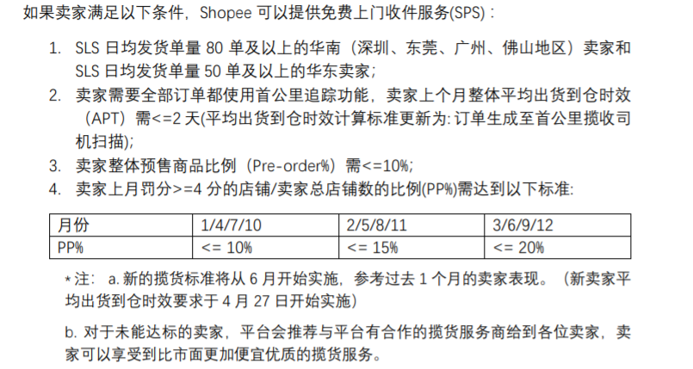
九、仓库地址及免费揽收服务（2）
二、免费揽收服务
2
以上地址、联系信息更新至2021/08/13，最新地址信息建议至虾皮大学进行查看核对。
Notes:
目前shopee提供免费揽收服务，需要满足以下四个条件
1卖家上月日均出货单量（ADO） ：华南卖家：ADO>=200单/华东卖家：ADO>=100单
2卖家预售商品比例（Pre-order%）<=10%
3卖家上月平均出货到仓时效（APT）<=2.5天，并且全部订单使用首公里追踪功能
4 卖家罚分>=4分的店铺达到要求标准，每个月的揽收资格会参考过去一个月的卖家表现。因为惩罚计分是以季度为单位累计的，因此每个季度的第一个月，第二个月，第三个月要求标准不同。

Slide 41
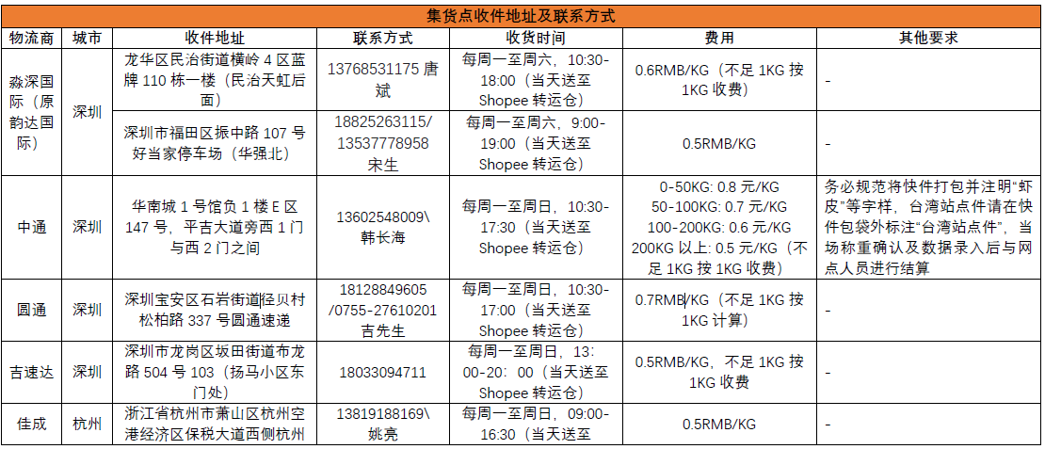
十一、集货点地址
为了更好地服务卖家，虾皮与淼深国际（原韵达国际）、中通、圆通等物流商合作，在深圳华强北、民治、华南城、塘头、杭州、广州设立了集运点，为卖家提供从集货点送货至 SLS 仓库的服务，卖家需将包裹自行送到以下集运点（不可通过快递寄运至集运点）
2
以上地址、联系信息更新至2021/08/13，最新地址信息建议至Shopee跨境物流手册进行查看核对。
Notes:
为了更好地服务卖家，虾皮与淼深国际（原韵达国际）、中通、圆通等物流商合作，在深圳华强北、民治、华南城、杭州、广州设立了集运点，为卖家提供从集货点送货至 SLS 仓库的服务，卖家需将包裹自行送到以下集运点（不可通过快递寄运至集运点）

Slide 42
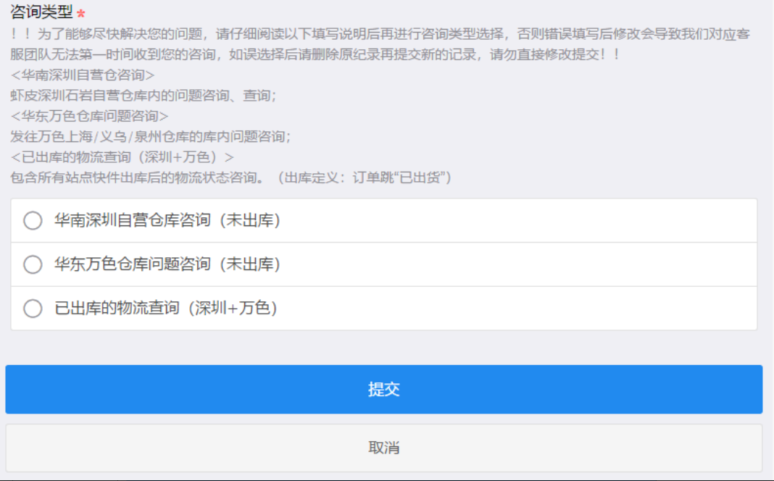
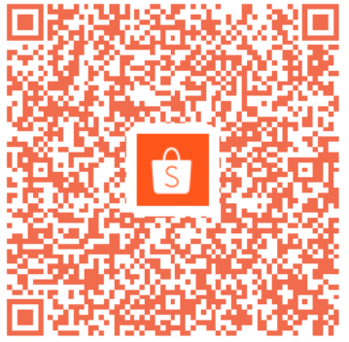
十二、异常件查询
到仓未扫描/到仓已扫描但未出货
运送进度
疑似遗失
商品破损
错误派送/配送但未收到
订单取消原因
运费查询
Shopee深圳跨境客服团队回复时效：1个工作日内
2
也可扫描二维码登记问题
以上咨询渠道更新至2021/08/13，最新咨询渠道建议至虾皮大学进行查看核对。
Notes:
如果您出现到仓未扫描/到仓已扫描但未出货、想了解运送进度、包裹疑似遗失、订单破损、错误派送/配送但未送到、运费查询等问题，可以扫描图中二维码进行问题登记，Shopee深圳跨境客服团队将在1个工作日内进行回复。

Slide 43
PART 5
5
买家延长收货时间
Notes:
我们首先来看买家延长收货时间

Slide 44
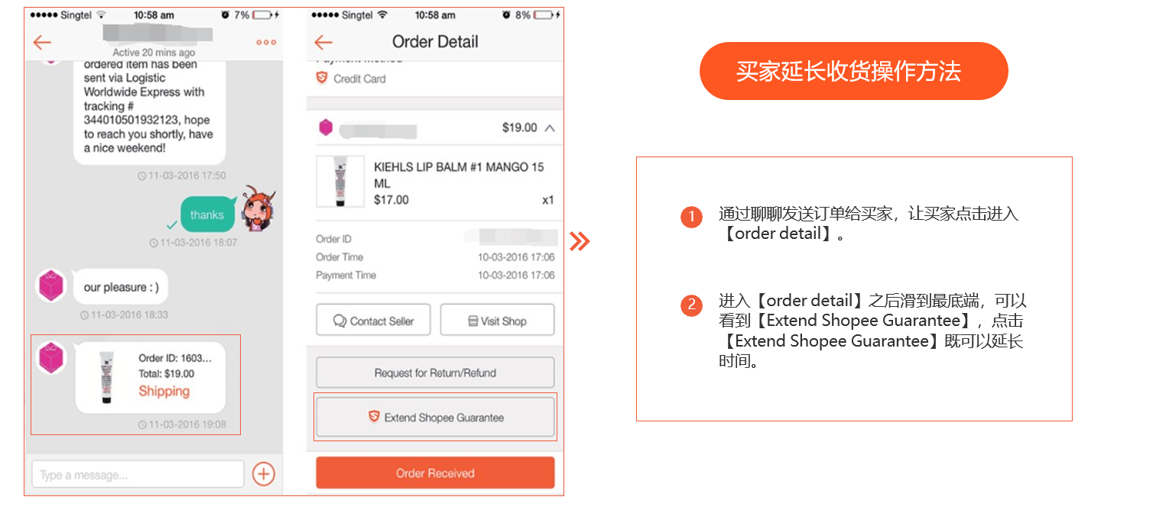
一、买家延长收货时间
买家延长收货不等同于卖家可以延时发货，卖家必须要按时发货
Notes:
买家延长收货操作方法，

Slide 45
PART 6
6
退货退款
Notes:
接下来我们看一下退货退款

Slide 46
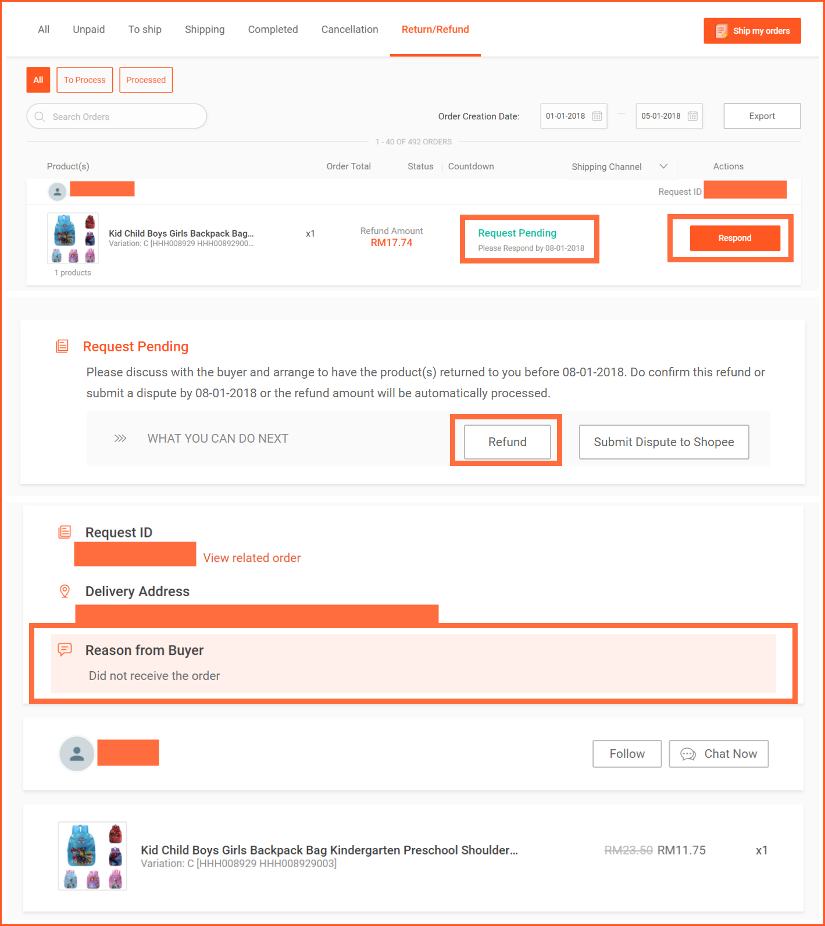
一、如何处理退货退款请求
1、买家点击“确认收货”前可以在Shopee平台就以下情况提出退款退货请求：
a.买家没有收到货物
b.买家收到错误的产品（错误的尺码、颜色、品类）
c.买家收到损坏或有瑕疵的产品
2、买家发起申请后，该订单会进入【Return/Refund】，同时商家也会收到邮件提醒，卖家可点击申请退货退款订单的的【Respond】按钮，进入订单详情界面查看申请理由；
3、卖家可以点击【Refund】给买家退款，也可以选择【Submit Dispute to Shopee】向Shopee提出争议，有Shopee介入处理。
*注意：卖家需要在指定时间完成【Respond】回应操作，否则系统会自动同意申请退款给买家。
Notes:
一是如何处理退货退款请求

Slide 47

二、退货退款常见流程

Slide 48




三、退货退款常见问题
1、买家申请部分退款应该怎么处理？
除泰国站点外，其他所有站点的可在买家申请退款后拒绝退款，由当地客服介入操作部分退款流程如下，泰国暂时不提供部分退款服务。
①买家发起退货退款，并在备注中写明需要退款的金额
②卖家点击争议，备注写明需要退款的金额，同时附上与买家的聊聊沟通记录（内容需要包括退款的商品+件数+金额），请卖家将内容发给买家确认，得到答复后，截图上传作为证据。
③平台客服将介入操作。
2、怎么退回各站点的退货包裹?
具体政策请扫描二维码或点击链接查看Shopee平台跨境物流指导手册： https://shopee.cn/edu/article/4465
①打开网址点开附件
②查看目录中关于退回章节说明
如果您对订单退货退款的使用内容有任何反馈、 建议，您可以扫描下方二维码提供
Shopee平台跨境物流指引手册

Slide 49
PART 7
7
议价操作及评价管理
Notes:
说完退货退款，我们来看下议价操作及评价管理

Slide 50


一、议价操作
买家议价申请方法
卖家设置接受议价
1、如果卖家【商店设定】开启【接受出价】，则买家即可以通过聊聊对商品 价格进行商议。如果卖家同意降低商品的价格，买家可以通过聊聊提出议价申请（make an offer)。
2.、当买家提出议价申请，卖家可以在聊聊窗口看到买家的申请，点击【Click to view】 即可看到买家提出的最新价格，卖家家可以选择【Decline】（不接受）或者【Accept】（接受）接受买家提出的新价格。
*注：在交易成交之前，买家和卖家可以进行多次议价。

Slide 51




二、指导买家议价操作
2
3
1
Notes:
如何指导买家议价操作，

Slide 52

三、评价管理
1、查看订单评价以及回复买家评价
点击【商店设定】-【商店评价】即可查看所有买家已评价订单的评分，卖家点击【回复】买家的评价
2、评价时间
买家需在15天内进行订单评价，建议卖家在订单完成后及时鼓励买家给予好评;
3、买家修改评价
若有买家给予了差评，建议卖家及时与买家协商修改评价，评价后30天内有1次修改评价的机会'
买家修改评价步骤步骤：【Me】> 【My Purchase】>找到对应订单【Shop Rating】>【Change Rating】>修改评价之后点击确定修改即可
Notes:
说完议价，我们来看评价管理

Slide 53


谢谢！

